Slide 1
GESCHÄFTSMODELLIERUNG FÜR UNTERNEHMEN DER KREISLAUFWIRTSCHAFT

Slide 2
02
2.1 Kreislaufwirtschaft und ihre Grundsätze

Slide 3
Wichtigste Ziele
Lineares Modell von Produktion und Verbrauch
CE-Prinzipien im Gegensatz zum linearen Modell
CE-Indikatoren
CE-Politik und rechtlicher Rahmen

Slide 4
Lineares Modell von Produktion und Verbrauch
Ein Überblick über das lineare Produktions- und Konsummodell, in dem aus historischer Sicht erläutert wird, wie das lineare Modell zur Erzielung von Wirtschaftswachstum bevorzugt wurde.
Die Auswirkungen (z. B. Klimawandel, Umweltverschmutzung) des linearen Modells werden durch den Nachweis der Umweltzerstörung, die zum linearen Modell beigetragen hat, deutlich.

Slide 5
Die lineare Wirtschaft
Das Wort, das die Lineare Ökonomie am besten beschreiben könnte, ist eine "Wegwerfgesellschaft". Die Wurzeln dieses verschwenderischen Verhaltens finden sich im Beginn der Industrialisierung vor mehr als 150 Jahren. Damals begannen die Menschen mit der massiven Verarbeitung von Rohstoffen. Der Prozess beginnt mit der Gewinnung von Rohstoffen, ihrer Umwandlung in bestimmte Produkte und der Verwendung/Verwertung dieser Produkte durch die Endverbraucher (Konsumenten). Sobald die Produkte nicht mehr benötigt werden, werden sie entsorgt. Infolgedessen gehen auch heute noch große Mengen wertvoller Materialien verloren.
Quelle: Wautelt, 2018

Slide 6
Die lineare Wirtschaft (Forts.)
Das lineare Modell schafft eine Wirtschaft, die stark vom Energieverbrauch und anderen Ressourcen abhängig ist, um Produkte und Dienstleistungen bereitzustellen.
Die derzeitigen Produktionsverfahren sind energieintensiv, und bei der Gewinnung von Rohstoffen fallen große Mengen an Abfällen an, und es wird viel Wasser und Energie verbraucht.
Sowohl erneuerbare als auch nicht-erneuerbare Ressourcen durchlaufen mehrere Stufen der Verarbeitung, um ihren Zweck in der Wirtschaft zu erfüllen.

Slide 7
Die lineare Wirtschaft (Forts.)
Die erste Stufe wird als Erstverarbeitung bezeichnet, bei der die reinen Materialien von der gemischten Form, in der sie normalerweise in der Umwelt vorkommen, getrennt werden. Die Materialien, die das Ergebnis der Erstverarbeitung sind, werden dann von den verschiedenen verarbeitenden Industrien verwendet, die sie in Fertigprodukte umwandeln. Die Fertigerzeugnisse gelangen dann zum Verbraucher (entweder zu den einzelnen Verbrauchern/Haushalten oder zum tertiären Wirtschaftssektor wie Vertriebsunternehmen, Einzelhändler und verschiedene Dienstleister). Jeder Schritt des Produktionsprozesses hat seine negativen Auswirkungen auf die Umwelt.
Der Primärsektor hat die größten negativen Auswirkungen, da er eine große Menge an Restmüll erzeugt und einen hohen Energieaufwand erfordert.

Slide 8
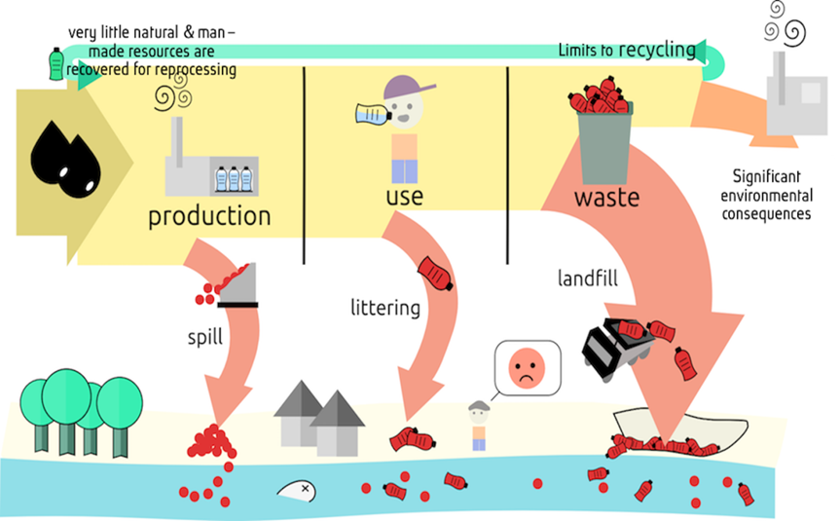
Die Grenzen des linearen Modells
Der Ressourcenverbrauch ist ungleichmäßig, wobei der größte Teil davon in die hoch entwickelten Länder auf Kosten der Entwicklungsländer fließt.
2. Es gibt eine riesige Anhäufung verschiedener Arten von Abfällen, die nach ihrer Entsorgung nicht wiederverwertet werden.
3. Negative Auswirkungen auf die Umwelt - durch die Gewinnung und den Verbrauch von Rohstoffen steigen der Energieverbrauch und die Treibhausgasemissionen.
Quelle: https://www.circulareconomyasia.org/circular-economy/

Slide 9
Schuhproduktion in der linearen Wirtschaft Beispiel
Elemente | Charakteristisch
Baumwolle | Die Baumwollproduktion ist für ¼ des weltweiten Pestizidverbrauchs verantwortlich; sie benötigt große Mengen an Wasser und Kunstdünger; das Saatgut wird mit Fungiziden und Insektiziden behandelt und besteht aus gentechnisch veränderten Sorten; bei der Baumwollernte werden Herbizide eingesetzt, die die Blätter entfernen, um die Ernte zu erleichtern; der monokulturelle Charakter der Baumwollproduktion führt zu Bodenverlusten; sie ist abhängig von einer Vielzahl potenziell gefährlicher Chemikalien (Waschen, Bleichen usw.).
Leder | Allein im Jahr 2009 hat die Lederproduktion in China fast 250 Millionen Tonnen Abwasser verursacht; unbehandeltes Wasser aus Gerbereien enthält oft hohe Mengen an Schwermetallen.
Gummi | Während des Zweiten Weltkriegs bestand ein Bedarf an einer alternativen Quelle für Reifen; heute sind fast 70 % des von uns verwendeten Gummis synthetisch; synthetischer Gummi wird aus Erdöl hergestellt; er ist im Vergleich zu Naturkautschuk billiger, aber von geringerer Qualität.
Klebstoffe | Alle Arten von chemischen Klebstoffen verschmutzen die Luft; sie sind gefährlich für die menschliche Gesundheit und andere Lebewesen; eine unter chinesischen Schuhmachern durchgeführte Studie ergab hohe Werte von Benzol, Toluol und anderen giftigen Lösungsmitteln, die in verschiedenen Klebstoffen enthalten sind; giftige Substanzen verursachen aplastische Anämie, Leukämie und andere Krankheiten; die meisten organischen Lösungsmittel sind neurotoxisch und verursachen die so genannte "Schusterlähmung"; in einigen Entwicklungsländern beschäftigt die Schuhmacherindustrie eine große Anzahl von Kindern (17.In einigen Entwicklungsländern beschäftigt die Schuhmacherindustrie eine große Anzahl von Kindern (17. 5 Millionen in Indien im Jahr 2005), wobei das Gesundheitsrisiko für sie höher ist; typischerweise besteht die Aufgabe von Kinderschuhmachern darin, die Sohlen zu setzen, wodurch sie in direkten Kontakt mit toxischen Substanzen kommen.
Charakteristische Merkmale der Hauptelemente bei der Herstellung eines Schuhs, Angepasst an http://www.lessonsfromnature.org/bg/index.php?option=com_content&view=article&id=104&Itemid=114

Slide 10
Die negativen Auswirkungen auf die Umwelt
Die lineare Wirtschaft wird als nicht lebensfähiges Wirtschaftsmodell angesehen, da die planetarischen Grenzen langfristig ein nicht mehr tragbares Niveau erreichen werden. Die Menschheit erfährt bereits die Ungleichheit der linearen Wirtschaft mit der zunehmenden Ressourcenknappheit, der zunehmenden Umweltverschmutzung und der durch diese Verschmutzung verursachten Anfälligkeit von Mensch und Umwelt.
Die negativen Auswirkungen des Klimawandels:
Anstieg der globalen Durchschnittstemperatur
Waldbrände und Dürre
Verfügbarkeit von Süßwasser
Überschwemmungen
Anstieg des Meeresspiegels
Der Klimawandel stellt verschiedene Arten von Herausforderungen dar - er betrifft verschiedene Wirtschaftssektoren (Energie, Land- und Forstwirtschaft, Bauwesen und Infrastruktur, Tourismus usw.) und stellt ökologische, soziale und territoriale Herausforderungen dar.
Feuer in der Steppe von pvproductions
in https://www.freepik.com/free-photo/fire-steppe-grass-is-burning-destroying-everything-its-path_18629392.htm#query=country%20fire&position=6&from_view=search&track=ais

Slide 11
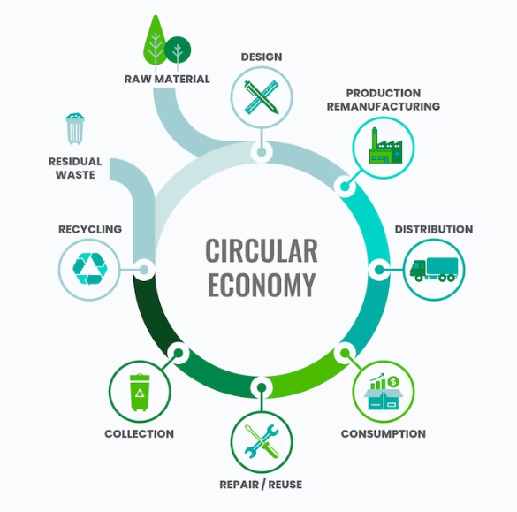
Ein neues Modell ist erforderlich...
Allen Beteiligten am traditionellen linearen Produktions- und Konsummodell ist klar, dass die Wirtschaft damit nicht zukunftsfähig ist. In einer Reihe von Ländern gibt es bereits Ansätze, den Ressourcenverbrauch zu überdenken und zu reduzieren.
"Das System, das wir zur Befriedigung unserer Bedürfnisse aufgebaut haben, hat uns in die Irre geführt: eine Wirtschaft, die verschwenderisch mit materiellen Ressourcen umgeht, eine Umwelt, die durch materielle Emissionen geschädigt wird, und ein Leben, das durch materielle Sorgen überlastet ist. In der Dunkelheit dieser Situation erscheint das Licht eines neuen Konzepts: eine Gesellschaft, die sich neu mit der komplexen Frage der Bedürfnisbefriedigung auseinandersetzt; eine Wirtschaft, die die Umwelt, in der sie überleben muss, nicht zerstört" - Tim Jackson
Es gibt bereits ein Konzept für ein solches Wirtschaftsmodell, das sich auf die Kreislaufwirtschaft bezieht.
Infografik zur Kreislaufwirtschaft von freepik in https://www.freepik.com/free-vector/flat-design-circular-economy-infographic_21095200.htm#query=circular%20economy&position=4&from_view=search&track=ais

Slide 12
CE-Prinzipien im Gegensatz zum dem linearen Modell
Informationen über das Wesen der Kreislaufwirtschaft und die wichtigsten Grundsätze, die ihr zugrunde liegen.
Die Unterschiede zwischen den beiden Wirtschaftsmodellen - dem linearen und dem Kreislaufmodell - werden erörtert und die Vorteile des Übergangs zur Kreislaufwirtschaft aufgezeigt.

Slide 13
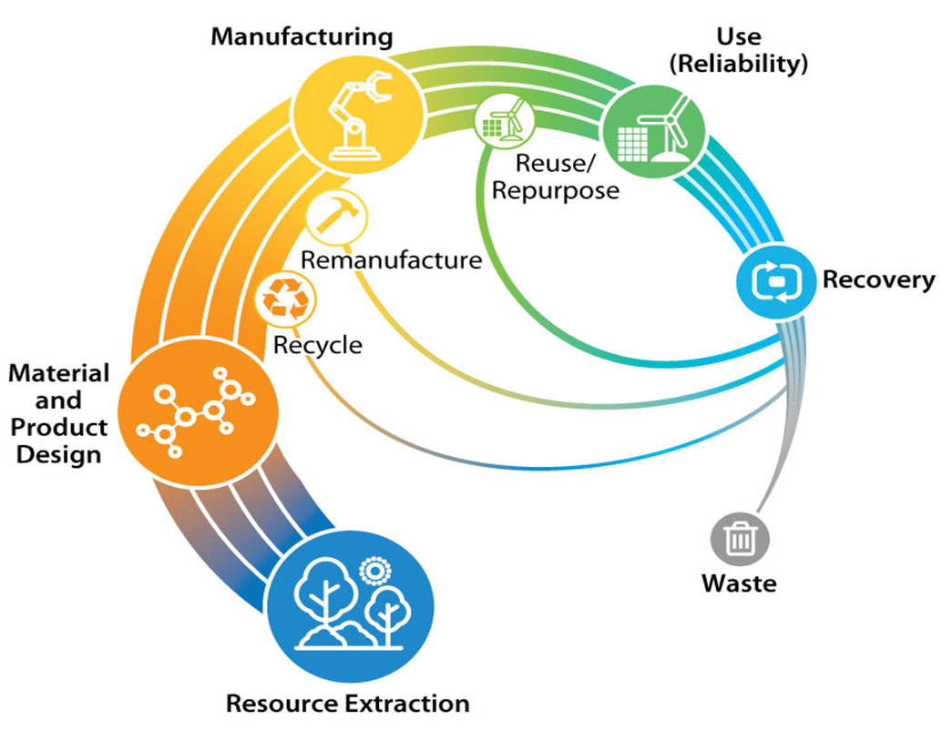
KREISLAUFWIRTSCHAFT
"Die industrielle Kreislaufwirtschaft verwaltet die Bestände an produzierten Gütern wie Infrastrukturen, Gebäuden, Fahrzeugen, Ausrüstungen und Konsumgütern so, dass ihr Wert und ihr Nutzen so lange wie möglich erhalten bleiben, und die Bestände an Ressourcen so, dass sie ihren höchsten Reinheitsgrad und Wert behalten.
Die Kreislaufwirtschaft zielt auf langfristige Widerstandsfähigkeit, Nachhaltigkeit, Vorteile für die Gesellschaft und die Umwelt sowie auf die Schaffung von Geschäfts- und Wirtschaftsmöglichkeiten ab. Ziel der Kreislaufwirtschaft ist es, Wachstum neu zu überdenken und den Schwerpunkt auf den gesellschaftlichen Nutzen zu legen, wobei der Verbrauch endlicher Ressourcen von der Wirtschaftstätigkeit getrennt und Abfall und Verschmutzung vermieden werden sollen.
Kreislaufwirtschaft (Quelle: NREL)

Slide 14
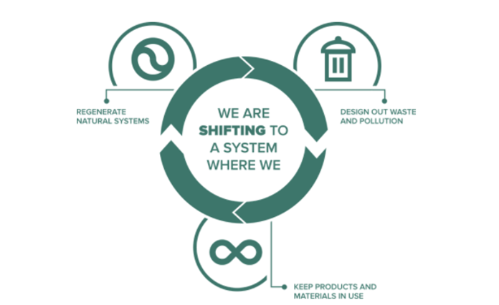
CE-Prinzipien im Gegensatz zum linearen Modell
Jenseits des linearen Industriemodells "Nehmen, Herstellen, Verwenden, Entsorgen" kann das Modell der Kreislaufwirtschaft als "Reduzieren - Wiederverwenden - Recyceln" beschrieben werden.
Der Übergang von einer linearen zu einer Kreislaufwirtschaft beruht auf drei Hauptprinzipien[1]:
- Vermeidung von Abfällen und Umweltverschmutzung - In der Kreislaufwirtschaft ist die Entwurfsphase des Produkts am wichtigsten - Kreislaufprodukte werden so entworfen, dass sie später wiederverwendet/verwertet werden können und möglichst wenig oder kein Abfall entsteht.
- Produkte und Materialien in Gebrauch halten - Verlängerung der Lebensdauer von Produkten und die Möglichkeit ihrer Wiederverwendung, Reparatur und Wiederaufbereitung
- Regenerierung natürlicher Systeme - Möglichkeiten zur Verbesserung unserer Umwelt
CE-Grundsätze (Quelle [1]: https://planetark.org/)

Slide 15
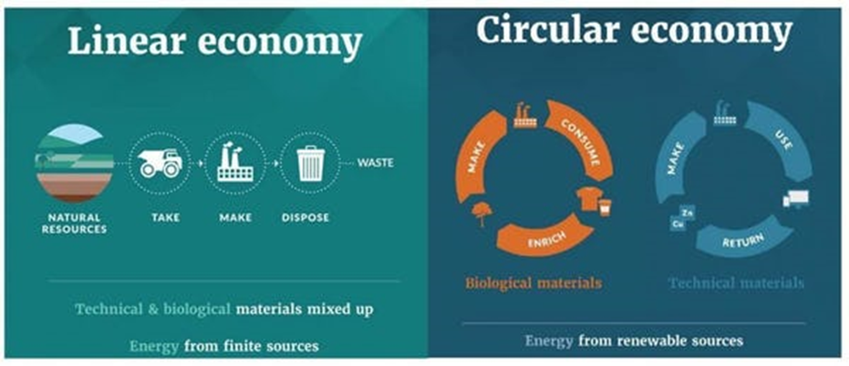
Unterschiede zwischen der linearen und der Kreislaufwirtschaft
Die Kreislaufwirtschaft und die lineare Wirtschaft unterscheiden sich grundlegend. Im Gegensatz zur linearen Wirtschaft werden in der Kreislaufwirtschaft die Rohstoffe und Ressourcen optimal genutzt. Das bedeutet, dass diese Materialien und Ressourcen weiterhin in einer Weise eingesetzt werden, die den höchsten wirtschaftlichen Wert und die geringsten Umweltschäden erzeugt. Die Schließung von Rohstoffkreisläufen in der Kreislaufwirtschaft ist mit anderen Formen der Wertschöpfung, der Anwendung neuer Geschäftsmodelle und der Nachhaltigkeit verbunden.
Quelle: Ellen MacArthur Stiftung

Slide 16
Unterschiede zwischen der linearen und der Kreislaufwirtschaft (CONT.)
 | Lineare Wirtschaft | Kreislaufwirtschaft
Wirtschaftliches Modell | Skaleneffekte / Ends am Point of Sale | Offenes Ende
Wert | Schafft einen Mehrwert | Erhält den Wert
Abfall | Abfallwirtschaft | Abfallvermeidung
Nachhaltigkeit | Sorge für das eigene Hab und Gut | Fürsorge für Umwelt und Gesellschaft / Teilen
Steuer | Steuer auf Ressourcen | Steuer auf Arbeit
Schaffung von Arbeitsplätzen | Arbeitsplätze auf globaler Ebene im Zusammenhang mit der Massenproduktion | Ermöglicht die Schaffung lokaler Arbeitsplätze und neuer Arbeitsplätze
Haftung | Liegt beim Benutzer/Eigentümer der Waren | Erweiterte Produzentenhaftung
Geschäftsmodelle | Fokus auf Produkte | Fokus auf Dienstleistungen
Die lineare und die Kreislaufwirtschaft unterscheiden sich in Bezug auf die Art der Wertschöpfung, den Umgang mit Abfällen und die Auffassung von Nachhaltigkeit, die Schaffung von Arbeitsplätzen und die Haftung sowie die Geschäftsmodelle. Die wichtigsten Unterschiede sind in der Tabelle aufgeführt:

Slide 17
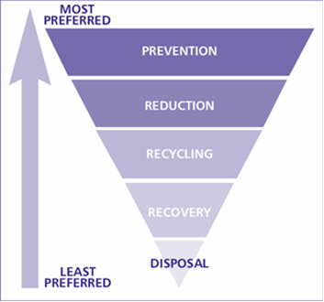
Abfall in der Kreislaufwirtschaft
Ein weiterer wichtiger Unterschied zwischen der Kreislaufwirtschaft und der linearen Wirtschaft besteht im Umgang mit Abfall. Im Modell der Kreislaufwirtschaft ist die Abfallvermeidung ein grundlegender und gemeinsamer Wert.
Die Hierarchie der Abfallanforderungen ist eine Prioritätenfolge, die Folgendes umfasst:
Vermeidung von Abfällen;
Aufbereitung von Produkten zur Wiederverwendung;
Recycling von Produkten, wo dies möglich ist;
Nutzung der Energie;
Beseitigung von Produkten.
Die Hierarchie der Abfallwirtschaft Quelle: Umweltprogramm der Vereinten Nationen, UNEP (2011)

Slide 18
Schuhproduktion in der Kreislaufwirtschaft Beispiel
Wichtigste Elemente | Merkmale
Öko-Leder | Es wird ohne den Einsatz gefährlicher Chemikalien (Chrom, Farbstoffe) hergestellt; die Gerbung erfolgt mit pflanzlichen Produkten; das Leder kann vollständig durch Hanf, Wolle oder Jute ersetzt werden.
Bio-Baumwolle | Beim ökologischen Baumwollanbau wird kein Saatgut von gentechnisch veränderten Sorten verwendet; es werden keine Pestizide, Herbizide und andere Chemikalien und Düngemittel eingesetzt; die Ernte erfolgt von Hand; Baumwolle kann vollständig durch Bambus oder Jute ersetzt werden.
Hanf | Eine sehr anpassungsfähige Pflanze; sie wächst in verschiedenen Klimazonen; es sind keine Pestizide und Chemikalien erforderlich; eines der robustesten und atmungsaktivsten Materialien.
Bamboo | Eine der am schnellsten wachsenden Pflanzen; sie enthält antimikrobielle Eigenschaften; keine Chemikalien und Düngemittel erforderlich.
Recycelter Gummi | Aus einem recycelten Autoreifen werden 6 Paar Schuhsohlen hergestellt.
Naturkautschuk | Es wird aus dem Harz von Bäumen gewonnen; die Produktionstechniken schonen die Tropenwälder; es macht riesige Plantagen mit Monokulturen überflüssig; es ersetzt giftige Verfahren bei der Herstellung von synthetischem Kautschuk.
Recyceltes PET | Es wird aus dem Recycling von Kunststoffen (Plastikflaschen) gewonnen und ist ein Ersatz für Ethylenvinylacetat (EVA).
Brennnessel | Es handelt sich um ein reichhaltiges Textilprodukt, das nicht mit Nahrungsmittelpflanzen um Anbauflächen konkurriert; es wächst schnell, ohne dass Chemikalien und Pestizide eingesetzt werden müssen, und kann sehr leicht geerntet und zu Stoff verarbeitet werden.
Seidenraupen | Mit seinem Speichel bildet er eine einzigartige Puppe, die den zukünftigen Schmetterling schützt; die harte Schale wird allmählich mit winzigen, aber sehr starken und haltbaren Seidenfasern bedeckt; sie enthält antibakterielle und antimykotische Substanzen; die Industrie kann 1 t Seidenfasern pro Jahr produzieren.
Klebstoffe | Sie sind auf Wasserbasis.
Merkmale der wichtigsten Elemente bei der Herstellung eines Schuhs in einer Kreislaufwirtschaft Angepasst an http://www.lessonsfromnature.org/bg/index.php?option=com_content&view=article&id=104&Itemid=114

Slide 19
Vorteile der Kreislaufwirtschaft - Wirtschaft
Die Kreislaufwirtschaft bringt wirtschaftliche, ökologische und soziale Vorteile mit sich:
Die Entkopplung des Wirtschaftswachstums vom Rohstoffverbrauch würde zu einer effizienteren Nutzung der Ressourcen führen;
Durch die Einführung neuer Kreislaufaktivitäten würden die Unternehmen ihren Umsatz steigern, während die neuen Arten von Aktivitäten im Zusammenhang mit der Kreislaufwirtschaft zur Schaffung neuer Arbeitsplätze führen würden;
Die Zusammenarbeit zwischen verschiedenen Akteuren und Sektoren der Kreislaufwirtschaft würde zu innovativen und nachhaltigen Produkten und Dienstleistungen führen.
Hände schröpfen Pflanze von rawpixel.com in
https://www.freepik.com/free-photo/hands-cupping-plant-business-investment_15669196.htm#query=plant%20hand&position=1&from_view=search&track=ais

Slide 20
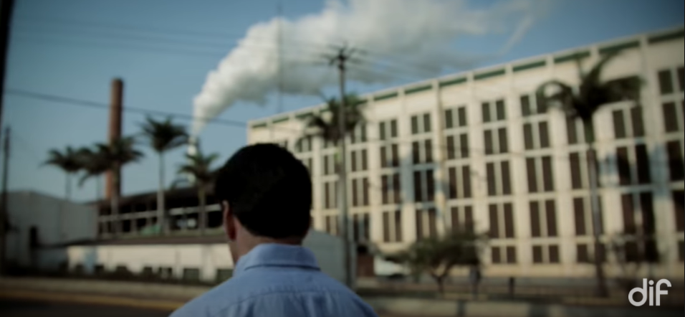
Vorteile der Kreislaufwirtschaft - Umwelt
Kreislaufwirtschaft bringt wirtschaftlichen, ökologischen und sozialen Nutzen
Umweltvorteile des CE
Verringerung der Treibhausgasemissionen durch weniger Abbau und Verarbeitung von Rohstoffen;
Praktiken der Kreislaufwirtschaft wie die regenerative Landwirtschaft verbessern natürliche Ökosysteme, die zu saubereren Böden, Wasser und Luft führen, z. B.
Video
Quelle: Balbo - UNICA
Quelle: Balbo - UNICA

Slide 21
Vorteile der Kreislaufwirtschaft - Gesellschaft
Kreislaufwirtschaft bringt wirtschaftlichen, ökologischen und sozialen Nutzen
Verringerung der Arbeitslosigkeit durch neue Arbeitsplätze / Schaffung lokaler Arbeitsplätze;
Verbesserte Lebensqualität durch Energieeffizienz, nachhaltigen Verkehr und nachhaltige Infrastruktur, nachhaltige Lebensmittel und Verringerung der Umweltverschmutzung;
Effizientere Nutzung von Ressourcen durch die Sharing Economy
umweltauswirkungen by freepik in
https://www.freepik.com/free-vector/environmental-effects-coronavirus-concept_7886905.htm#query=polution%20city%20before%20and%20after&position=4&from_view=search&track=ais

Slide 22
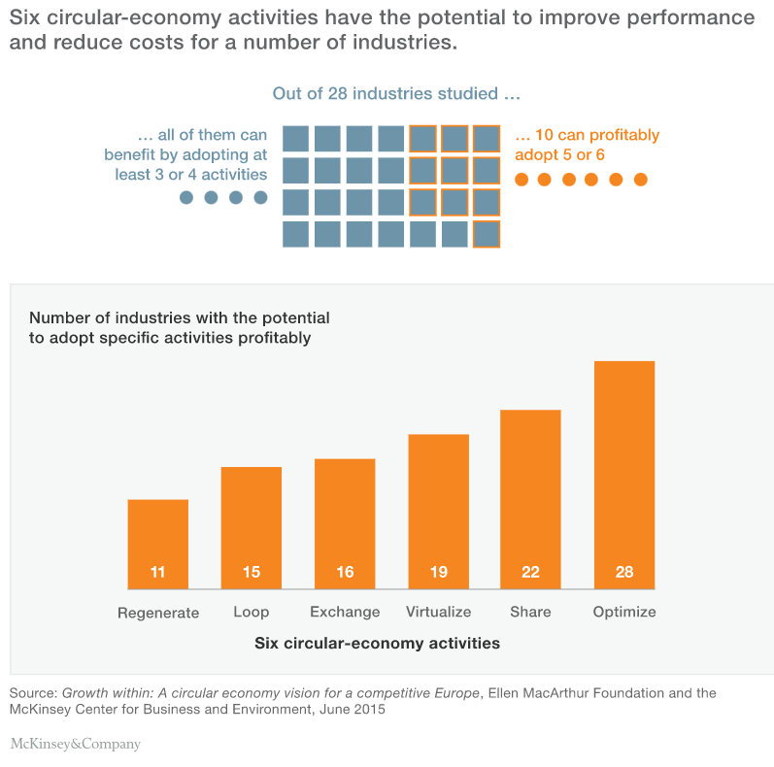
Vorteile der Kreislaufwirtschaft für das Unternehmen
Eine gemeinsame Studie der Ellen MacArthur Foundation und des Mc Kinsey Center for Business and Environment aus dem Jahr 2015 zeigte, dass die meisten Unternehmen in Europa ihre finanzielle Leistung durch die Einführung von Kreislaufwirtschaftsaktivitäten verbessern könnten. Die Studie wurde unter 28 Branchen in Bezug auf 6 Aktivitäten der Kreislaufwirtschaft durchgeführt:

Slide 23
CE-Indikatoren
Indikatoren für die Kreislaufwirtschaft sowie der Indikator für die materielle Kreislaufwirtschaft.

Slide 24
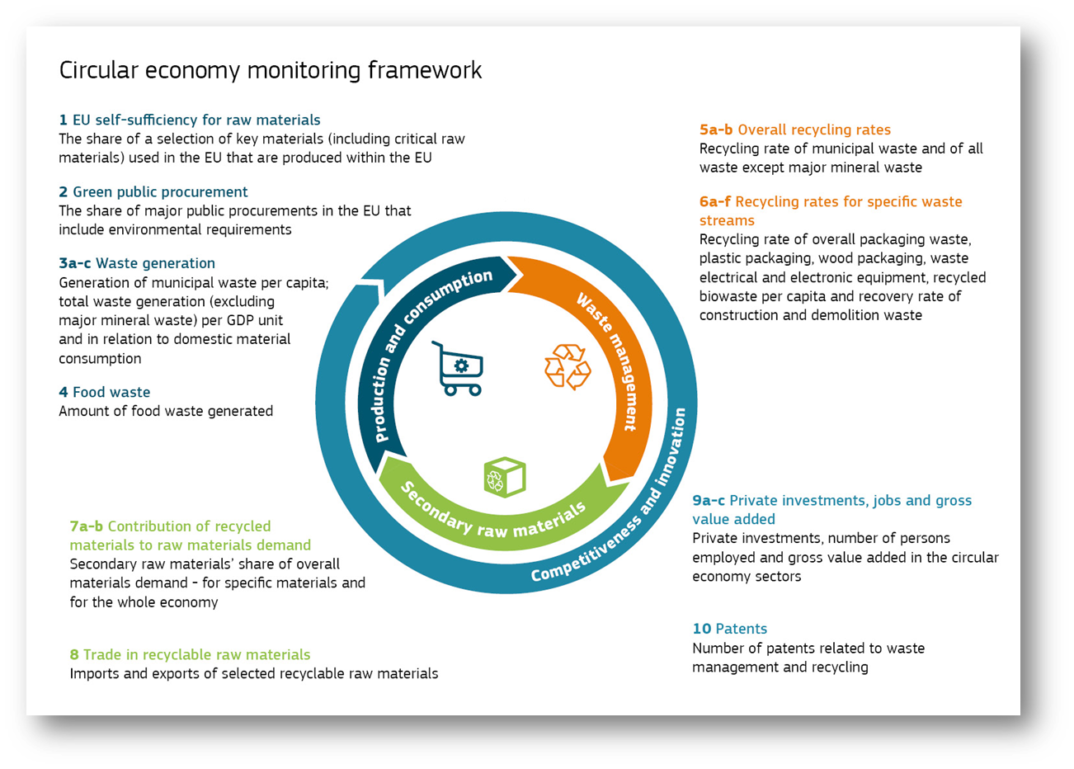
CE Überwachungsrahmen
Um die wichtigsten Trends beim Übergang zur Kreislaufwirtschaft zu überwachen, hat die Europäische Kommission einen Überwachungsrahmen geschaffen, der aus 10 Indikatoren besteht, die in vier Kategorien unterteilt sind. Die Liste der Indikatoren verwendet verfügbare Daten von Eurostat, der GFS, der GD GROW und dem Europäischen Patentamt.
Quelle: Europäische Union, 2018

Slide 25
CE-Indikatoren (1)
№ | Indikator | Bedeutung | EU-Hebel (Beispiele)
Produktion und Verbrauch
1 | Selbstversorgung mit Rohstoffen für die Produktion in der EU | Die Kreislaufwirtschaft sollte dazu beitragen, die Risiken im Zusammenhang mit der Versorgung mit Rohstoffen, insbesondere mit kritischen Rohstoffen, zu bewältigen. | Rohstoffinitiative; Fahrplan für Ressourceneffizienz
2 | Umweltfreundliche öffentliche Beschaffung (als Indikator für Finanzierungsaspekte) | Das öffentliche Beschaffungswesen macht einen großen Teil des Verbrauchs aus und kann die Kreislaufwirtschaft vorantreiben. | Strategie für das öffentliche Beschaffungswesen; Förderprogramme und freiwillige Kriterien für ein umweltfreundliches öffentliches Beschaffungswesen
3 | Abfallerzeugung (als Indikator für Verbrauchsaspekte) | In der Kreislaufwirtschaft wird die Abfallerzeugung minimiert. | Abfallrahmenrichtlinie; Richtlinien über spezifische Abfallströme; Kunststoffstrategie
4 | Lebensmittelabfälle | Die Entsorgung von Lebensmitteln hat negative Auswirkungen auf die Umwelt, das Klima und die Wirtschaft. | Allgemeine lebensmittelrechtliche Verordnung; Abfallrahmenrichtlinie; verschiedene Initiativen (wie die EU-Plattform für Lebensmittelverluste und -verschwendung)
Abfallwirtschaft
5 | Recyclingquoten (der Anteil der Abfälle, die recycelt werden) | Die Erhöhung der Recyclingraten ist Teil des Übergangs zu einer Kreislaufwirtschaft. | Abfallrahmenrichtlinie
6 | Spezifische Abfallströme (Verpackungsabfälle, Bioabfälle, Elektroabfälle usw.) | spiegelt die Fortschritte beim Recycling der wichtigsten Abfallströme wider. | Abfallrahmenrichtlinie; Deponierichtlinie; Richtlinien über spezifische Abfallströme.

Slide 26
(Forts.)
Sekundärrohstoffe
7 | Beitrag der recycelten Materialien zur Rohstoffnachfrage | In der Kreislaufwirtschaft werden recycelte Materialien regelmäßig zur Herstellung neuer Produkte verwendet. | Abfallrahmenrichtlinie; Ökodesign-Richtlinie; EU-Umweltzeichen; REACH-Verordnung; Kunststoffstrategie; Qualitätsstandards für Sekundärrohstoffe.
8 | Handel mit wiederverwertbaren Rohstoffen zwischen den EU-Mitgliedstaaten und mit dem Rest der Welt | Der Handel mit wiederverwertbaren Rohstoffen spiegelt die Bedeutung des Binnenmarktes und der globalen Beteiligung an der Kreislaufwirtschaft wider. | Binnenmarktpolitik; Verordnung über die Verbringung von Abfällen; Handelspolitik.
Wettbewerbsfähigkeit und Innovation
9 | Private Investitionen, Arbeitsplätze und Bruttowertschöpfung | spiegelt den Beitrag der Kreislaufwirtschaft zur Schaffung von Arbeitsplätzen und Wachstum wider. | Investitionsplan für Europa; Struktur- und Investitionsfonds; InnovFin-Programm; Plattform für die finanzielle Unterstützung der Kreislaufwirtschaft; Strategie für nachhaltige Finanzen; Initiative für grüne Arbeitsplätze; eine neue europäische Agenda für Kompetenzen; Binnenmarktpolitik
10 | Patente im Zusammenhang mit Recycling und Sekundärrohstoffen als Indikator für Innovation | Innovative Technologien der Kreislaufwirtschaft steigern die globale Wettbewerbsfähigkeit der EU. | Horizont Europa

Slide 27
CE-Indikatoren (2)
Während auf der vorherigen Folie die CE-Indikatoren aus dem Überwachungsrahmen für die Kreislaufwirtschaft vorgestellt wurden, wird auf der folgenden Folie eine weitere Reihe von Indikatoren vorgestellt, die wiederum von der GD Umwelt der Europäischen Kommission und dem Aktionsplan für Öko-Innovation stammen.
Es gibt 3 Hauptkategorien:
Nachhaltiges Ressourcenmanagement
Gesellschaftliches Verhalten
Geschäftsbetrieb
Die Daten stammen hauptsächlich von Eurostat, aber auch von Deloitte, Ecopreneur, der EUA, dem Flash Eurobarometer 441, der Innovationserhebung der Gemeinschaft 2014 und dem EU Ecolabel.

Slide 28
CE-Indikatoren (3)
Gruppe | Indikatoren
Nachhaltiges Ressourcenmanagement - Messung der Leistung bei der Umstellung auf CE im Hinblick auf den Ressourcenbedarf und die Belastung der Umwelt | Materieller Fußabdruck Ressourcenproduktivität der Mitgliedstaaten Trends im Reparatursektor Erweiterte Herstellerverantwortung Trends auf dem Recyclingmarkt
Gesellschaftliches Verhalten - Messung des Bewusstseins und des Engagements der Bürger für die Kreislaufwirtschaft | Bürger, die sich für Alternativen zum Kauf neuer Produkte entschieden haben Berichterstattung über das Thema CE in den Medien Umsatz mit der Reparatur von Computern und persönlichen Gegenständen NP von Unternehmen und Beschäftigten in der Reparatur
Geschäftsbetrieb - Indikatoren für Geschäftsmodelle für Kreislaufwirtschaft, Wiederverwendung, Wiederaufbereitung, Recycling Indikatoren | Schwierigkeiten der Unternehmen bei der Umsetzung von Aktivitäten der Kreislaufwirtschaft Finanzierungsquellen für CE-Aktivitäten; Verfügbarkeit von Informationen über den Zugang zu Finanzmitteln für CE-bezogene Aktivitäten; Anteil der Unternehmen, die das Recycling von Produkten nach dem Gebrauch erleichtern; Unternehmen, die die Produktlebensdauer durch haltbarere Produkte verlängern; Unternehmen, die Abfälle, Wasser oder Materialien für den eigenen Gebrauch oder Verkauf recyceln; Anzahl der mit dem Umweltzeichen versehenen Produkte oder Dienstleistungen
Quelle: https://ec.europa.eu/environment/ecoap/indicators/circular-economy-indicators_en

Slide 29
Der Indikator für Materialkreislaufwirtschaft (MCI)
Die möglichen Werte für den Materialkreislaufindikator liegen zwischen 0 und 1:
MCI = 1: Um die Einstufung 1 zu erhalten, sollten alle verwendeten Rohstoffe aus recycelten Komponenten oder recycelten Materialien ohne Verluste während des Recyclings stammen.
MCI = 0,1: Ein Produkt mit einem Wert von 0,1 hat vollständig lineare Materialflüsse, bei denen alle Rohstoffe aus unbehandeltem Material stammen und nicht als Abfall wiederverwendet oder recycelt werden. Um einen Wert unter 0,1 zu erreichen, sollte das Produkt einen kürzeren Lebenszyklus oder eine geringere Nutzungsintensität haben als ein durchschnittliches Industrieprodukt.
MCI> 0,1: Für ein Produkt mit vollständig linearen Materialflüssen, aber mit einem höheren Nutzen als das durchschnittliche Industrieprodukt, ergibt sich ein MCI> 0,1.
Die materielle Kreislauffähigkeit ist ein Ausdruck für die Vereinbarkeit eines Produkts mit den Prinzipien der Kreislaufwirtschaft. Der Materialkreislaufindikator (MCI) zeigt den Grad der Kreislauffähigkeit des Materialflusses auf einer Skala von 0 bis 1 an.
Die Ergebnisse zeigen: Je höher der Wert, desto "runder" ist das Produkt.

Slide 30
CE-Politiken und gesetzlicher Rahmen
Der rechtliche Rahmen im Bereich der Kreislaufwirtschaft in Europa.
Sie gibt einen Überblick über mögliche politische Instrumente, die sich auf die Kreislauffähigkeit von Produkten während des gesamten Produktlebenszyklus auswirken.

Slide 31
CE-Politik und rechtlicher Rahmen
Der erfolgreiche Übergang zu einer Kreislaufwirtschaft erfordert die Annahme und Umsetzung neuer Maßnahmen und Aktionen, die sich auf die effiziente Nutzung natürlicher Ressourcen und die Verlängerung der Lebensdauer von Produkten konzentrieren, wobei jede Phase der Produktkette - von der Rohstoffgewinnung über die Planung und Gestaltung von Produkten und die Produktion bis hin zum Verbrauch und zur Abfallbewirtschaftung - sorgfältig zu berücksichtigen ist.
Im März 2020 nahm die Europäische Kommission den neuen Aktionsplan für die Kreislaufwirtschaft an - Europas neue Agenda für nachhaltiges Wachstum und einer der wichtigsten Bausteine des europäischen Green Deals. Der neue Aktionsplan kündigt Initiativen entlang des gesamten Lebenszyklus von Produkten an, wie z. B. Produktdesign, Kreislaufwirtschaftsprozesse, nachhaltiger Verbrauch und Abfall. Er konzentriert sich auf ressourcenintensive Sektoren mit hohem Kreislaufpotenzial wie Elektronik und IKT, Batterien und Fahrzeuge, Verpackungen, Kunststoffe, Textilien, Bauwesen und Lebensmittel.

Slide 32
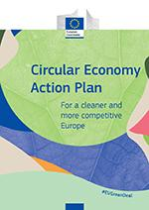
(Forts.)
In dem Dokument werden legislative und nichtlegislative Maßnahmen vorgestellt, die auf Bereiche abzielen, in denen Maßnahmen auf EU-Ebene einen echten Mehrwert bringen könnten. Einige der Maßnahmen sind:
Machen Sie nachhaltige Produkte zur Norm in der EU;
Stärkung der Verbraucher und öffentlichen Auftraggeber;
Sorgen Sie für weniger Abfall;
Die Kreislaufwirtschaft für Menschen, Regionen und Städte nutzbar machen;
Führen Sie die Bemühungen um eine Kreislaufwirtschaft auf globaler Ebene an.
Quelle: https://op.europa.eu/

Slide 33
Die EU und die Kreislaufwirtschaft
Mit der Entschließung des EP vom 10. Februar 2021 zum neuen Aktionsplan für die Kreislaufwirtschaft hat das EP zusätzliche Maßnahmen gefordert, um bis 2050 ökologische Nachhaltigkeit und Kohlenstoffneutralität zu erreichen. Einige der zusätzlichen Empfehlungen beziehen sich auf:
Verschärfung der Recyclinganforderungen;
verbindliche Ziele für den "ökologischen Fußabdruck" von Materialien;
Unterstützung des EU-Umweltzeichens als Maßstab für ökologische Stabilität;
Stärkung der Rolle der grünen öffentlichen Ausschreibungen;
Einbeziehung der CE-Prinzipien in die nationalen Konjunkturpläne der Mitgliedstaaten.
"Das EU-Umweltzeichen ist ein Gütesiegel für hervorragende Umweltleistungen, das für Produkte und Dienstleistungen vergeben wird, die während ihres gesamten Lebenszyklus hohe Umweltstandards erfüllen: von der Rohstoffgewinnung über die Produktion und den Vertrieb bis hin zur Entsorgung. Das EU-Umweltzeichen fördert die Kreislaufwirtschaft, indem es die Hersteller dazu anhält, während des Herstellungsprozesses weniger Abfall und CO2 zu erzeugen. Die Kriterien des EU-Umweltzeichens ermutigen die Unternehmen außerdem, Produkte zu entwickeln, die langlebig, leicht zu reparieren und zu recyceln sind".
Quelle: Europäische Kommission

Slide 34
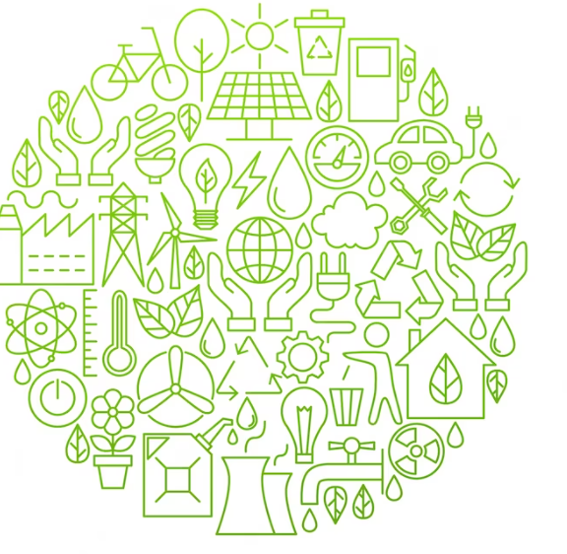
Nationale CE-Politiken, -Strategien, Pläne und Maßnahmen
Deutschland
Zypern
Kroatien
Österreich
Irland
Rumänien
Griechenland
Bulgarien
Portugal
ökologie linie symbol kreis design von anya_leni in
https://www.freepik.com/premium-vector/ecology-line-icon-circle-design-vector-illustration-green-power-environment-objects_19679860.htm#query=environmental%20icns&position=18&from_view=search&track=ais

Slide 35
9. PORTUGAL
Der Aktionsplan für die Kreislaufwirtschaft (PAEC), 2017 | https://eco.nomia.pt/contents/ficheiros/paec-pt.pdf
Beschluss des Ministerrats Nr. 108/2019 vom 2. Juli | Fördert den Aktionsplan für die Kreislaufwirtschaft in Portugal, der durch den Beschluss des Ministerrats Nr. 190-A/2017 vom 11. Dezember genehmigt wurde.
Gesetzesdekret Nr. 86-C/2016, vom 29. Dezember | Einrichtung des Fonds für Innovation, Technologie und Kreislaufwirtschaft; mit der Verordnung Nr. 258/2017 wurde die Verwaltungsordnung dieses Fonds genehmigt.
Der Fahrplan zur Kohlenstoffneutralität (RNC2050) | Definiert den Weg zur Kohlenstoffneutralität in Portugal, legt die wichtigsten Leitlinien fest und ermittelt kostenwirksame Optionen, um dieses Ziel in verschiedenen sozioökonomischen Entwicklungsszenarien zu erreichen.
Die nationale Strategie für umweltfreundliche Beschaffung | Analysiert die Integration von Kriterien in das öffentliche Beschaffungswesen zur Förderung der Kreislaufwirtschaft in der Liste der prioritären Güter und Dienstleistungen, die in der nationalen Strategie für ein umweltfreundliches öffentliches Beschaffungswesen (ENCPE 2020) festgelegt wurde.
Der Nationale Plan zur Abfallwirtschaft (PNGR 2020) | Ziel ist die Förderung der Vermeidung und Bewirtschaftung von Abfällen, die in den Lebenszyklus von Produkten integriert sind, wobei der Schwerpunkt auf einer Kreislaufwirtschaft und einer effizienteren Nutzung natürlicher Ressourcen liegt, und basiert auf zwei strategischen Zielen.
Verordnung Nr. 241-B/2019, vom 31. Juli | billigt PERSU 2020+, eine Anpassung der im Strategieplan für Siedlungsabfälle (PERSU 2020) festgelegten Maßnahmen.
Beschluss des Ministerrats Nr. 141/2018, vom 26. Oktober | Förderung einer nachhaltigeren Ressourcennutzung in der öffentlichen Verwaltung durch Verringerung des Verbrauchs von Papier- und Kunststoffprodukten.
Bekanntmachung Nr. 2436/2018, vom 21. Februar | stellt das Programm "DURe - Repensar os plásticos na economia" (Umdenken bei Kunststoffen in der Wirtschaft) vor, um einen neuen Ansatz für Kunststoffe in der Wirtschaft voranzutreiben.
Gesetz Nr. 77/2019, vom 2. September | Förderung eines Rahmens von Alternativen zur Verwendung von ultraleichten Plastiktüten in Verkaufsstellen für Brot, Obst und Gemüse.
Gesetz Nr. 76/2019, vom 2. September | Ermittelt die Nichtverwendung und Nichtverfügbarkeit von Einweg-Plastikgeschirr in der Gastronomie und im Einzelhandel.
Verordnung Nr. 202/2019, vom 3. Juli | Legt die Bedingungen und Kriterien für das Pilotprojekt fest, das im Rahmen des Systems der Verbraucheranreize für die Rückgabe von Einweg-Getränkeverpackungen aus Kunststoff durchgeführt werden soll.
Gesetz Nr. 69/2018, vom 26. Dezember | Dieses Gesetz führt ein System zur Förderung der Rückgabe von Einweg-Getränkeverpackungen aus Kunststoff und zur Bepfandung von Getränkeverpackungen aus Kunststoff, Glas, Eisenmetallen und Aluminium ein und ändert die Gesetzesverordnung Nr. 152-D/2017 vom 11. Dezember.

Slide 36
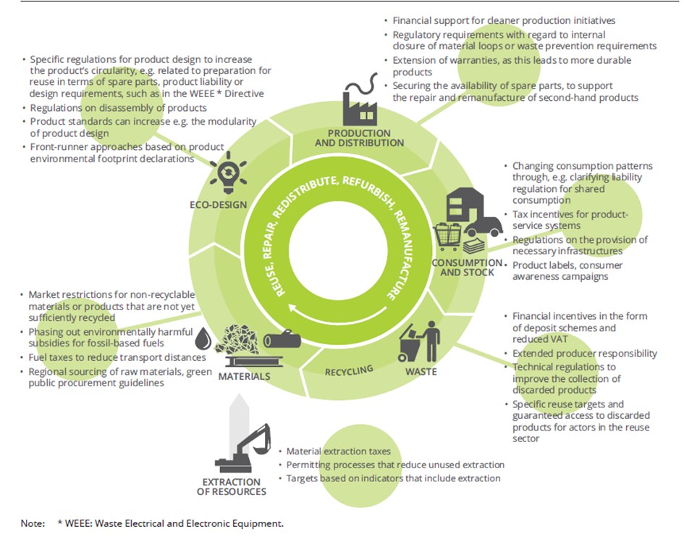
Mögliche politische Instrumente, die sich auf die Kreislauffähigkeit von Produkten auswirken
"Die Straffung politischer Maßnahmen ist eine große Herausforderung, nicht nur, weil verschiedene politische Akteure für unterschiedliche Phasen im Lebenszyklus eines Produkts verantwortlich sind, sondern auch, weil es schwierig ist, alle möglichen Auswirkungen einer Politik vorherzusagen, bevor sie umgesetzt wird. Dies unterstreicht die Notwendigkeit, einen systemischen Überwachungsrahmen zu verwenden, der es ermöglicht, die systemischen Auswirkungen politischer Maßnahmen zu ermitteln und entsprechende Anpassungen vorzunehmen.
Quelle: https://circulareconomy.europa.eu/platform/sites/default/files/circular_by_design_-_products_in_the_circular_economy.pdf

Slide 37
Bewertung
Aufgabe
Erstellen Sie einen einseitigen Fall für ein Unternehmen, das das lineare Wirtschaftsmodell verwendet.
Beachten Sie die folgenden Fragen:
Was sind die negativen Auswirkungen dieses Geschäftsmodells auf die Umwelt?
Was werden Sie an diesem Geschäftsmodell ändern, um den Ressourcenverbrauch oder die negativen Auswirkungen auf die Umwelt zu verringern?

Slide 38
Weitere Lektüre
Lineares Modell von Produktion und Verbrauch
Bücher, Abhandlungen, Leitfäden, Diplomarbeiten, Sonstiges
Materielle Belange: Umweltverschmutzung, Profit und Lebensqualität (1996): Jackson, Tim. Routledge Verlag
Geplante Obsoleszenz: Eine Untersuchung des Themas, Briefing, Mai 2016, https://www.europarl.europa.eu/RegData/etudes/BRIE/2016/581999/EPRS_BRI%282016%29581999_EN.pdf
Websites und Plattformen
Website der Europäischen Kommission zum Thema Anpassung an den Klimawandel, wie werden wir betroffen sein? Verfügbar unter: https://ec.europa.eu/clima/policies/adaptation/how_en
CE-Projekte
http://www.lessonsfromnature.org/

Slide 39
CE-Prinzipien im Gegensatz zum linearen Modell
Bücher, Abhandlungen, Leitfäden, Diplomarbeiten, Sonstiges
Walter R. Stahel, Routledge & CRC Press, 2019, The Circular Economy: A User's Guide
EUA-Bericht Nr. 6/2017 Circular by design Produkte in der Kreislaufwirtschaft REUSE, REPAIR, EDISTRIBUTE, REFURBISH, REMANUFACTURE, ISSN 1977-8449, Verfügbar unter: https://circulareconomy.europa.eu/platform/sites/default/files/circular_by_design_-_products_in_the_circular_economy.pdf
Websites und Plattformen
Konzept der Kreislaufwirtschaft, Ellen McArthur Foundation. Verfügbar unter: https://www.ellenmacarthurfoundation.org/circular-economy/concept
Auswirkungen der Kreislaufwirtschaft auf die Beschäftigung. Verfügbar unter: https://www.iisd.org/system/files/2020-12/circular-economy-jobs.pdf
https://kenniskaarten.hetgroenebrein.nl/en/
Videos
Ist dies die Zukunft der globalen Lebensmittelsysteme? Verfügbar unter: https://www.youtube.com/watch?v=G-pr0cYzuDQ

Slide 40
CE-Indikatoren
Websites und Plattformen
Eurostat Rahmen für die Überwachung der Kreislaufwirtschaft. Verfügbar unter: https://ec.europa.eu/eurostat/web/circular-economy/indicators/monitoring-framework
Eurostat-Indikatoren zur Kreislaufwirtschaft. Verfügbar unter: https://ec.europa.eu/eurostat/web/circular-economy/indicators
Indikatoren für die Kreislaufwirtschaft, Europäische Kommission, verfügbar unter: https://ec.europa.eu/environment/ecoap/indicators/circular-economy-indicators_en
Indikator für materielle Kreislaufwirtschaft, Ellen MacArthur Foundation, verfügbar unter: https://ellenmacarthurfoundation.org/material-circularity-indicator

Slide 41
CE-Politiken und gesetzlicher Rahmen
Bücher, Abhandlungen, Leitfäden, Diplomarbeiten, Sonstiges
Ein neuer Aktionsplan für die Kreislaufwirtschaft Für ein saubereres und wettbewerbsfähigeres Europa (2020). Verfügbar unter: https://eur-lex.europa.eu/legal-content/EN/TXT/?qid=1583933814386&uri=COM:2020:98:FIN
Entschließung des Europäischen Parlaments zum neuen Plan für die Kreislaufwirtschaft (2020/2077 (INI)), verfügbar unter: https://www.europarl.europa.eu/doceo/document/TA-9-2021-0040_EN.html
Circular by design - Products in the circular economy, EUA Report I N 6/2017, verfügbar unter: https://circulareconomy.europa.eu/platform/sites/default/files/circular_by_design_-_products_in_the_circular_economy.pdf
More from less - materials resource efficiency in Europe, EUA Report I N 10/2016, verfügbar unter: http://www.sepa.gov.rs/download/publikacije/MoreFromLess_MaterialResourceEfficiencyEurope.pdf
Websites und Plattformen
EU Ecolabel, verfügbar unter: https://ec.europa.eu/environment/ecolabel/

Slide 42
Kreislaufwirtschaft und ihre Grundsätze
Vielen Dank!
Infografik zur Kreislaufwirtschaft von freepik in https://www.freepik.com/free-vector/flat-design-circular-economy-infographic_21095200.htm#query=circular%20economy&position=4&from_view=search&track=ais

